Slide 1

網路社群言論霸凌—
網路糾察制度之具體化
2016理律盃大學校際公民行動方案競賽
隊伍編號：1602

Slide 2
目錄
第一步驟：說明問題
第二步驟：檢視得以解決問題的各項可行政策
第三步驟：提出我方公共政策議案（我方政策）
第四步驟：擬定行動計畫
嚴重性&普遍性&公眾性
解決方法
政府機關或專責單位
網路警察
iWIN
ReThink
網路糾察制度
反網霸APP之介紹
反網霸APP之後台
報案系統
行銷方案

Slide 3


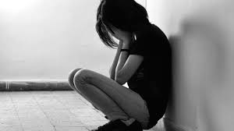
第一步驟：說明問題
網路糾察制度
解決方法
公眾性
刑法第309條公然侮辱罪
刑法第310條之誹謗罪
嚴重性

Slide 4
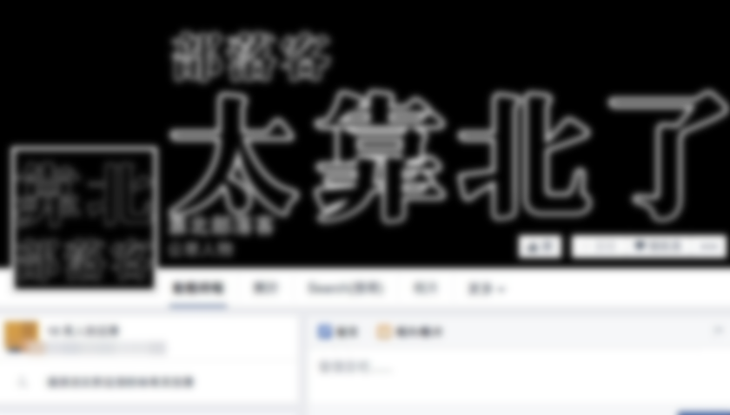
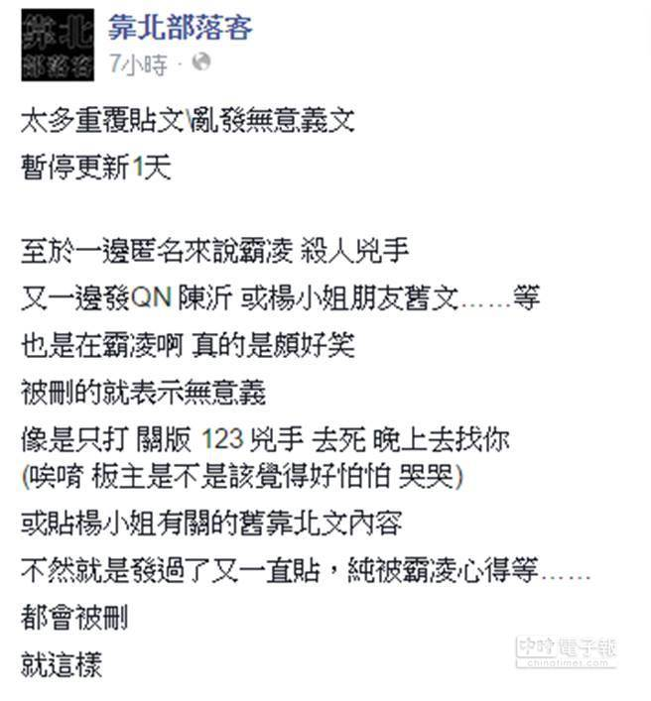

負責單位
教育部
內政部
法務部
衛福部
NCC
兒童及少年權益保障法第46條
iWIN

Slide 5
第二步驟：檢視得以解決問題的各項可行政策
政策之概述
網路警察
網路犯罪偵辦
ReThink
教育宣導反霸凌之觀念
網路糾察制度
反網霸APP
我方團隊之政策
iWIN
受理民眾申訴
受理案件橫向機關聯繫

Slide 6
政策之優缺點
項目 | 網路警察 | iWIN | ReThink | 網路糾察制度
效率
強制力
系統化
推廣具體計畫
是否能有效解決網路霸凌

Slide 7

第三步驟：提出我方公共政策議案（我方政策）
反網霸APP之介紹
反網霸
Anti Internet Bully
APP前置畫面
讓小力量創造大迴響！
你的小行動，成就大改變

Slide 8

可連結FB或信箱
登入
反網霸
Anti Internet Bully
欲通報人能藉此快速提交言論霸凌之訊息
我要通報
我的通報
我的朋友
相關單位及權責單位
關於反網霸
聯絡單位
常見Q&A
讓APP使用者能瞭解言論霸凌相關問題
HOME
個人諮詢
APP發生問題?
影片

Slide 9
登入
登入
登入
反網霸
Anti Internet Bully
反網霸
Anti Internet Bully
反網霸
Anti Internet Bully
姓名
陳小花
09xx-xxx-xxx
聯絡方式：
當事人通報
匿名
電話
信箱
其他：
非當事人通報
非匿名
上一頁
下一頁
HOME
HOME
HOME

Slide 10
登入
登入
登入
反網霸
Anti Internet Bully
反網霸
Anti Internet Bully
反網霸
Anti Internet Bully
通報類型
上傳圖片
通報內容
騷擾、假冒
文字
內容來源
侵害名譽
相關網址：
FACEBOOK
YOUTUBE
Dcard
PTT
論壇
其他
圖片
虛構誹謗
性霸凌
影音
肢體霸凌
上一頁
下一頁
HOME
HOME
HOME

Slide 11
登入
登入
登入
登入
反網霸
Anti Internet Bully
反網霸
Anti Internet Bully
反網霸
Anti Internet Bully
反網霸
Anti Internet Bully
當事人可能狀況如何(可複選)
我要通報
當事人受身體傷害
感謝您的通報！
我們會盡快做相關協助
讓我們一同打造美好的網路生活
Xxxx製作
案件侵犯到隱私權
聯絡單位
當事人發出求救訊息
補充
常見Q&A
上一頁
提交
HOME
HOME
HOME
HOME

Slide 12
白絲帶關懷協會登入反網霸之後台，得處理其工作性質之通報內容
白絲帶關懷協會 登出
白絲帶關懷協會 登出
反網霸之後台
反網霸之後台
登入
尚未處理結束
反網霸之後台
尚未處理結束
通報者姓名 | 陳小花 | 電話 | 09XX-XXX-XXX
信箱
通報類型 | 性霸凌 | 通報內容 |  | 文字
內容來源 | FB | 截圖圖片檔
相關網址
當事人情況 | 當事人受身體傷害、案件侵犯到隱私權 當事人發布求救訊息
補充
日期 | 姓名 | 電話 | 來源 | 內容 | 類型 | 連結 | 情況
4/22 | 陳小花 | 09XX | FB | 文字 | 性霸凌
4/22 |  |  | FB | 文字 | 性霸凌
搜尋
類型分類
依通報類型：
1.騷擾、假冒
2.侵害名譽
3.虛構誹謗
4.性霸凌
5.肢體霸凌
依通報內容：
1.文字
2.圖片
3.影音
依內容來源
1.FACEBOOK
2.YOUTUBE
3.Dcard
4.PTT
5.論壇
6.其他

Slide 13

第四步驟：擬定行動計畫
報案系統
計畫
行動
制定法律?
支持者VS反對者
教育部
法務部
內政部警政署
NCC
iWIN

Slide 14
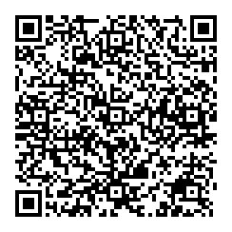




行銷方案
與便利超商合作
於臉書上創立粉絲專頁
開放微電影徵稿
關鍵字廣告
公益運動活動

Slide 15
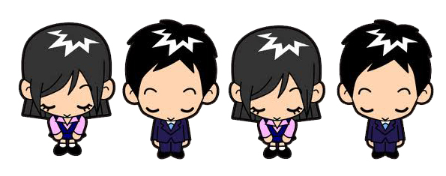
報告結束
感謝您的聆聽

